Slide 1
EUROPA.-LA VUELTA AL MUNDO EN 885 JARDINES.-VALENCIA.-Jardines de Monforte.-Valencia.-El Jardin de Polifilo y Jardines del Real-Viveros
Selección de textos y fotografías por
JOSE ELIAS BONELLS

Slide 2
Valencia.-Jardines de Monforte
El jardín de Monforte (Jardí de Montfort), situado en la Plaza de la Legión Española de la ciudad de Valencia (España) fue trazado en el siglo XIX en corte neoclásico. Cuenta con abundantes estatuas de mármol; estanques y surtidores, detalles arquitectónicos y un pabellón de descanso.
Se accede al mismo atravesando el zaguán del pabellón, cuya planta baja comunica directamente a una plazoleta de forma semicircular cerrada por un barandal de hierro adornada con bustos de filósofos sobre pedestales..

Slide 3
Dicha plazoleta da paso a una artística portada neoclásica, exenta, flanqueada por dos leones de mármol, obra de José Bellver para la escalinata del Congreso de los Diputados, en Madrid, donde no llegaron a colocarse.
Tiene este jardín otro acceso por la galería porticada del pabellón o palacete, que comunica a un parque rectangular, en desnivel, circundado por muretes ornados con "alfàbegues" de Alcora. Lo más vistoso de este recinto son los juegos de agua de la alberca y de los dos graciosos estanques de los ángulos, con grupos escultóricos de amorcillos en los respectivos surtidores, sobre pedestales de pechinas.

Slide 4
En consonancia con el carácter señorial del jardín se conserva el pabellón de recreo, especie de palacete construido a iniciativa del propio Marqués de San Juan, y cuya puerta es paso obligado, y único, al jardín.
A la izquierda del zaguán una escalinata cuyas paredes se decoran con nueve figuras femeninas pintadas al temple y otros tantos medallones con amorcillos, conduce al piso principal, con varias estancias en torno a una central, porticada en estilo neopalladiano, cubierta con bóveda octogonal sobre pechinas, en cuyos segmentos aparecen pintadas diversas alegorías.

Slide 5
Desde los balcones de este piso o desde la terraza abalaustrada se contemplan interesantes panorámicas de tan suntuoso jardín, que recibe el nombre de Monforte por haber pasado a la familia de este apellido a la muerte del Marqués de San Juan, su creador, fallecido en 1871.
Los jardines fueron restaurados en los años 1940 por Javier Winthuysen Losada y las obras fueron ejecutadas por el jardinero municipal Ramón Peris.

Slide 6
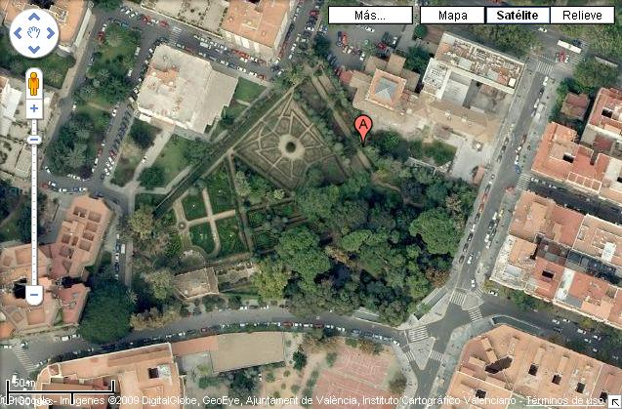
Notes:
Valencia.-Jardines de Monforte

Slide 7
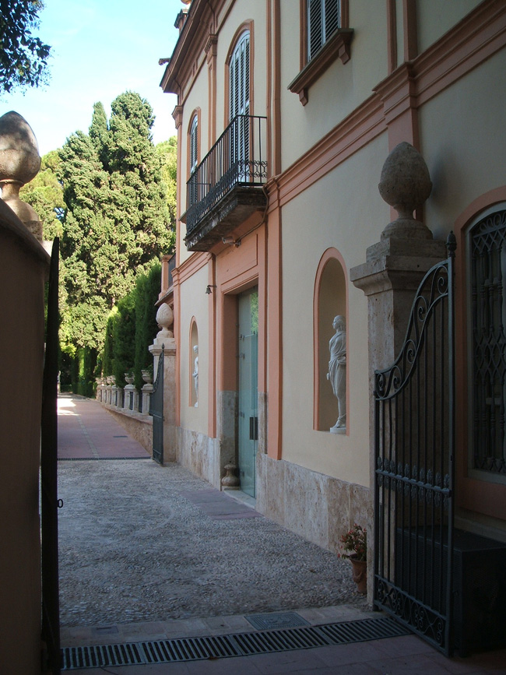
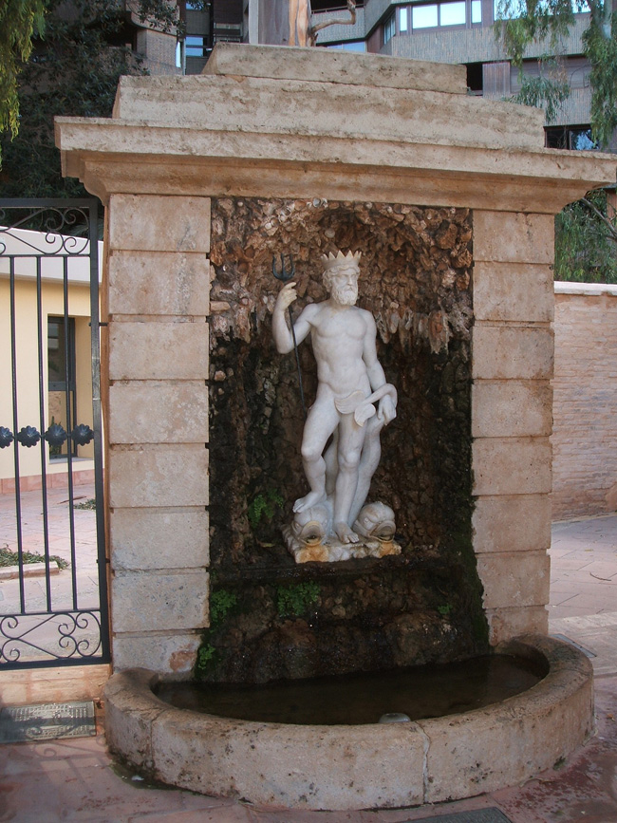
Notes:
Valencia.-Jardines de Monforte.-

Slide 8
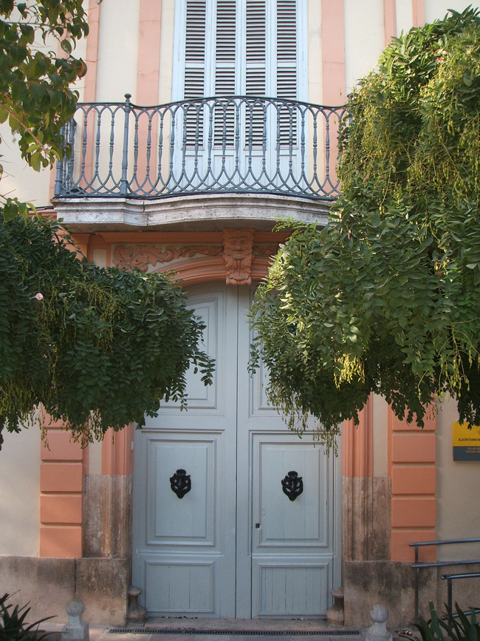
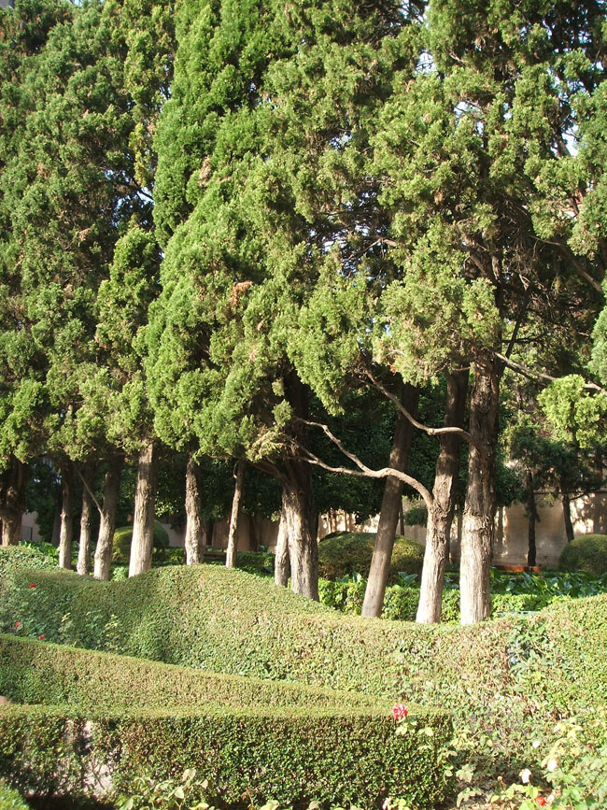
Notes:
Valencia.-Jardines de Monforte.-

Slide 9
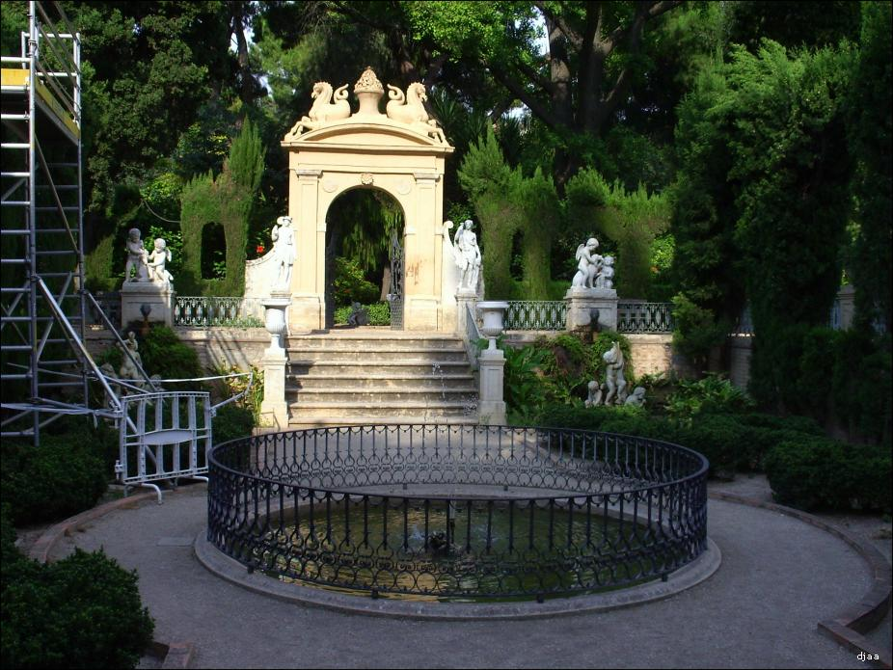
Notes:
Valencia.-Jardines de Monforte

Slide 10
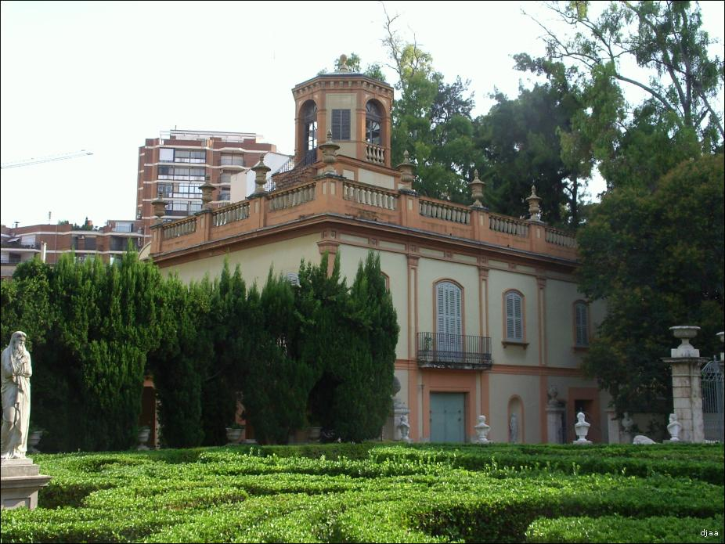
Notes:
Valencia.-Jardines de Monforte

Slide 11
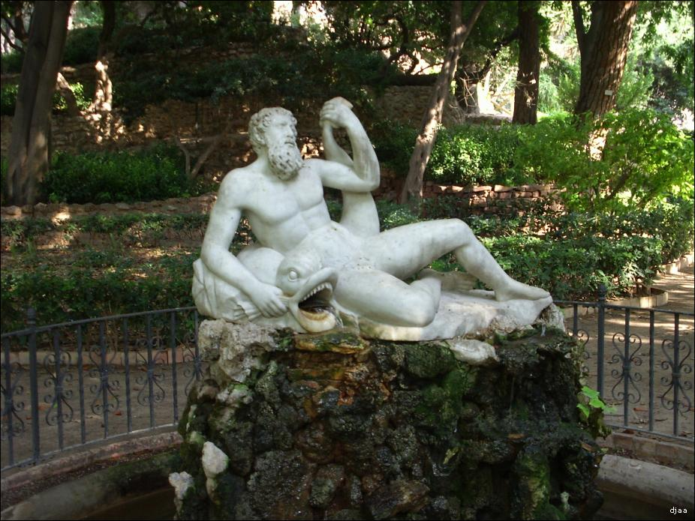
Notes:
Valencia.-Esculturas en los Jardines de Monforte

Slide 12
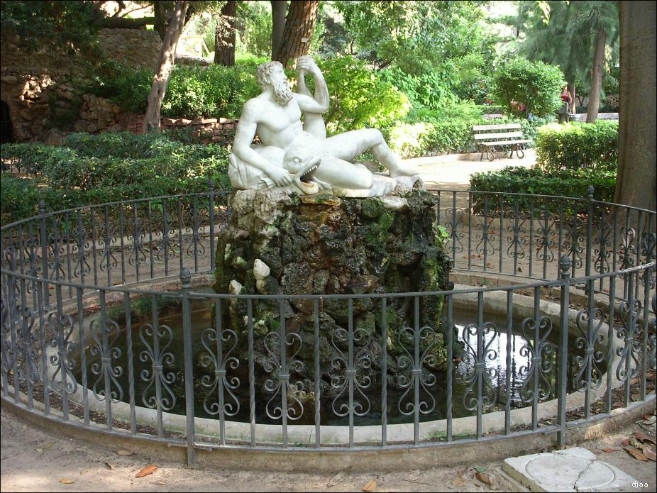
Notes:
Valencia.-Jardines de Monforte

Slide 13
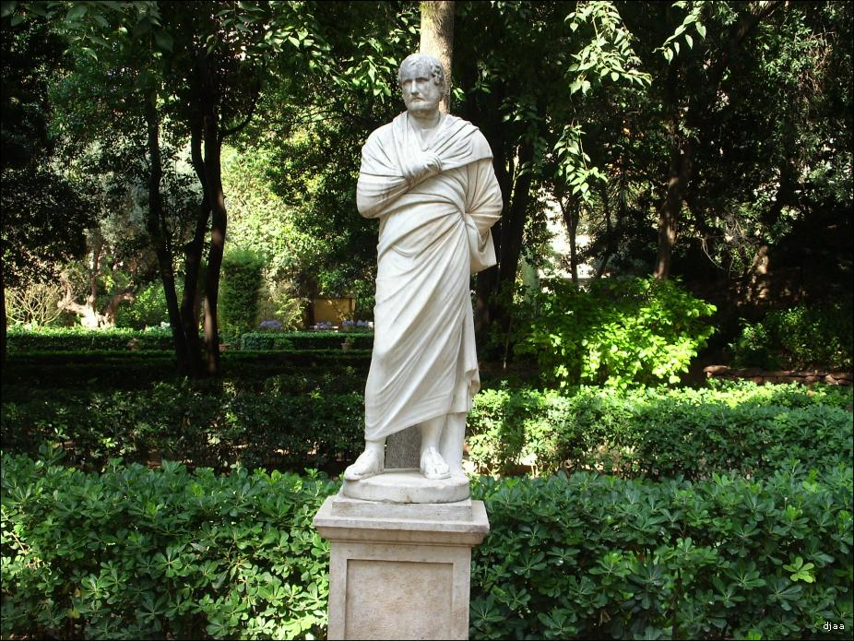
Notes:
Valencia.-Jardines de Monforte

Slide 14
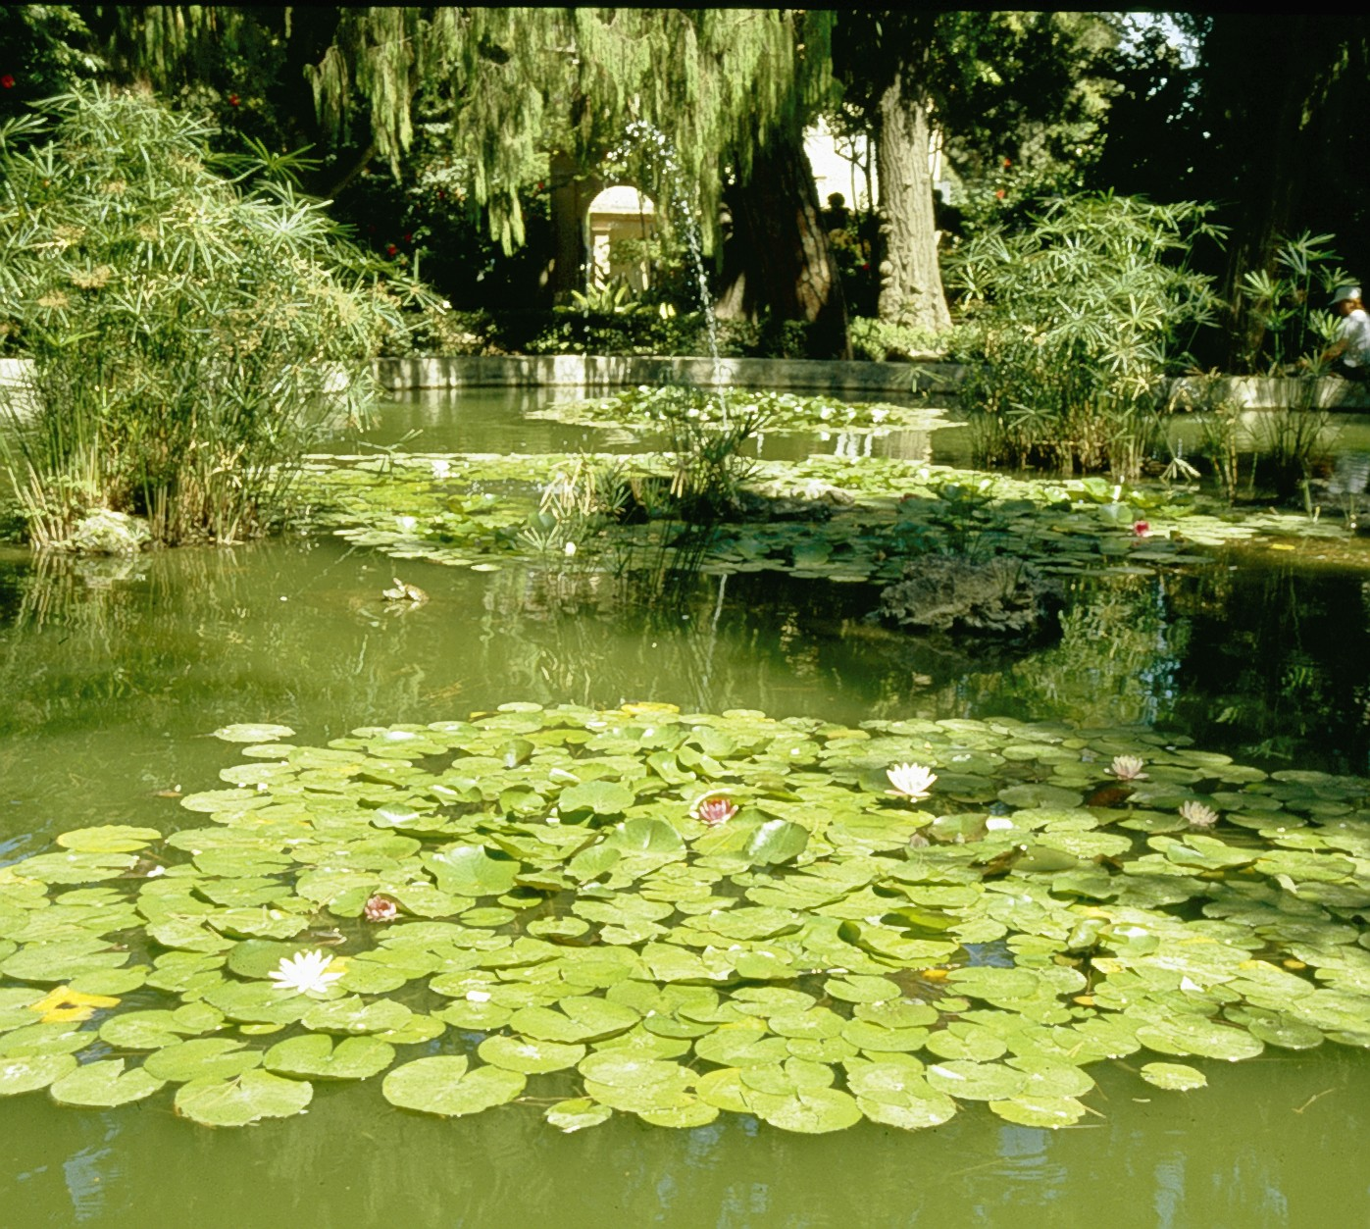
Notes:
Jardines de Monforte

Slide 15
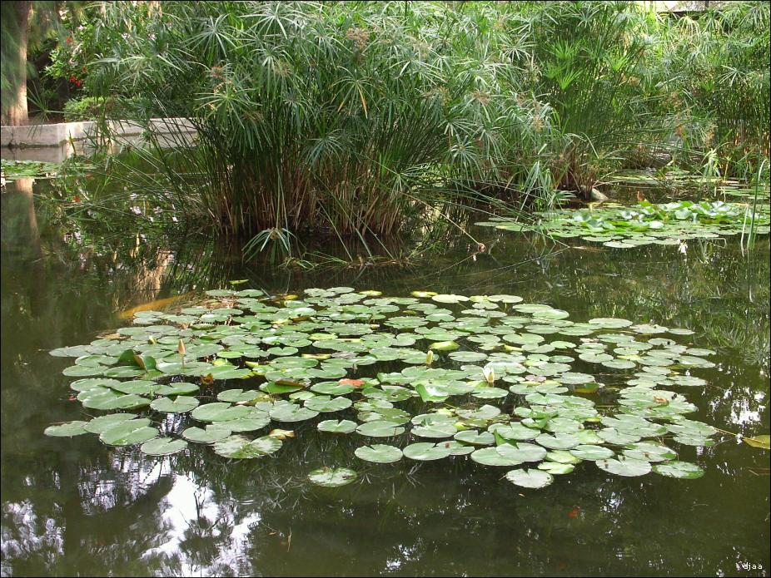
Notes:
Valencia.-Jardines de Monforte

Slide 16
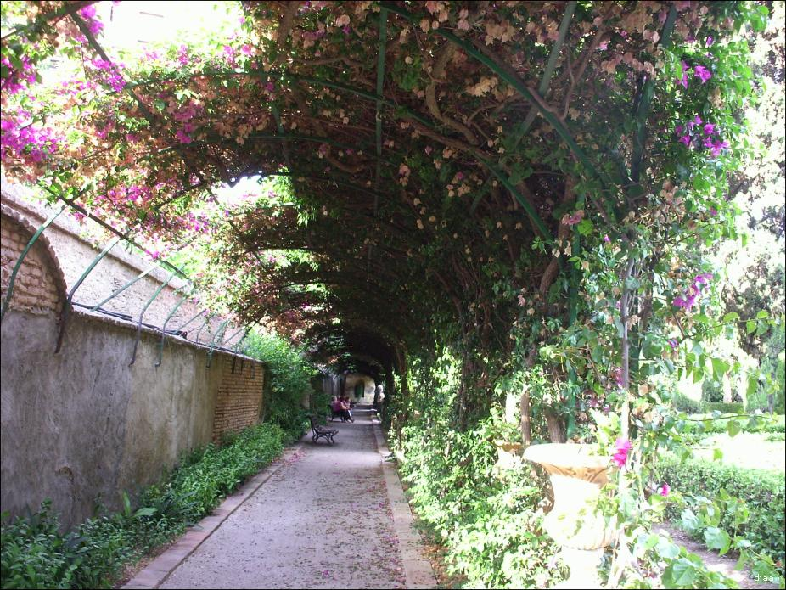
Notes:
Valencia.-Jardines de Monforte

Slide 17
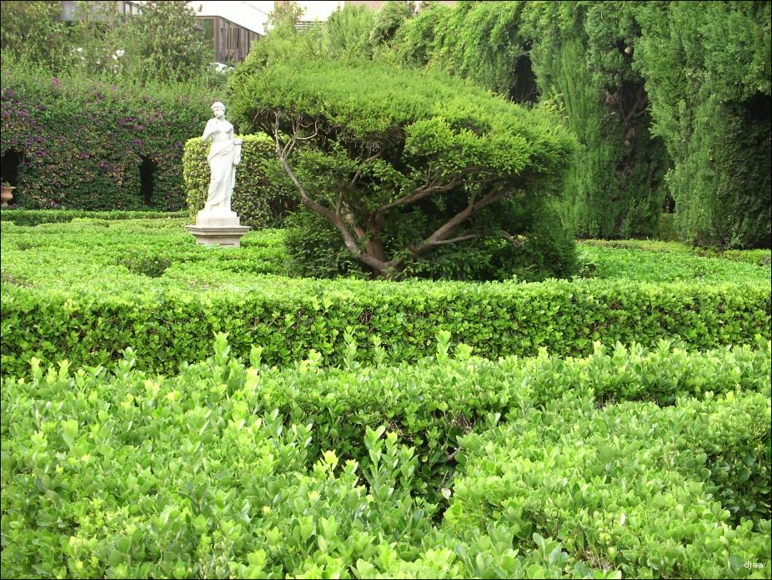
Notes:
Valencia.-Jardines de Monforte

Slide 18
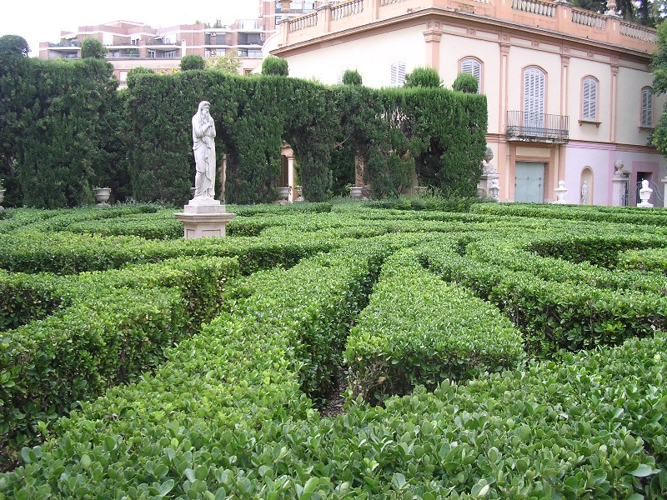
Notes:
Valencia.-Jardines de Monforte

Slide 19
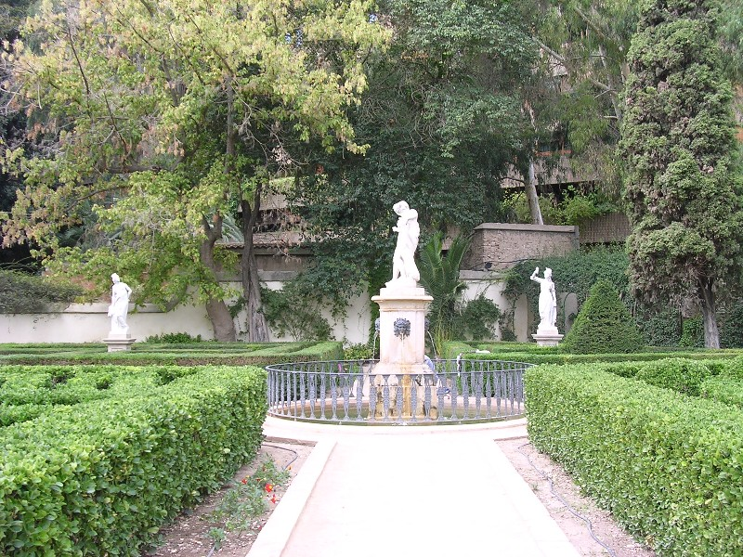
Notes:
Valencia.-Jardines de Monforte

Slide 20
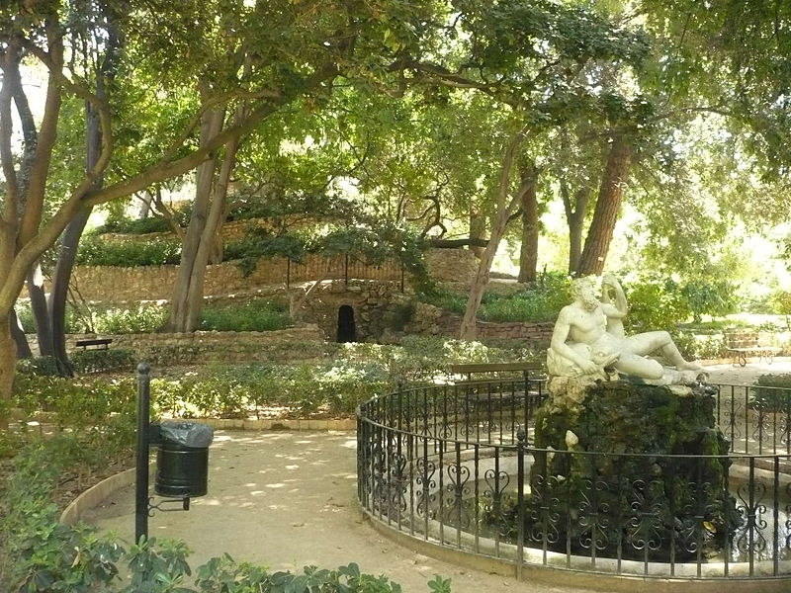
Notes:
Jardines de Monforte

Slide 21
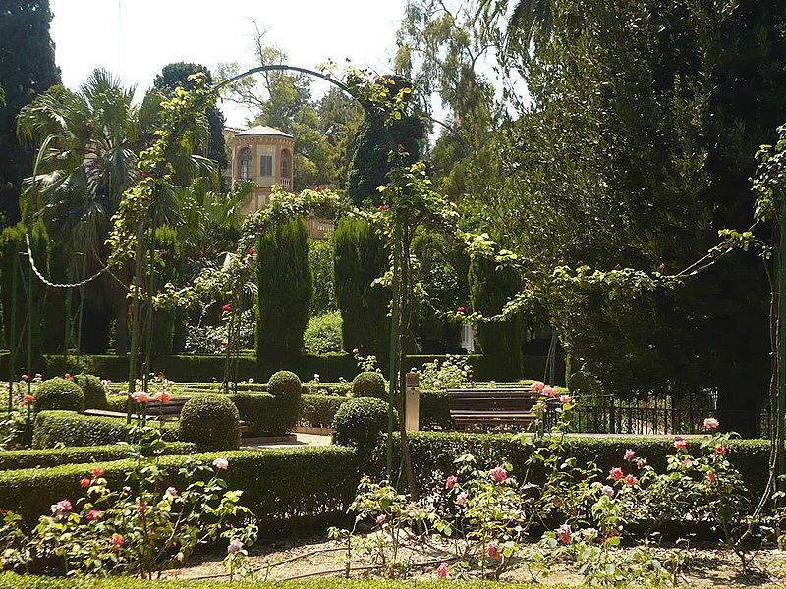
Notes:
Jardines de Monforte

Slide 22
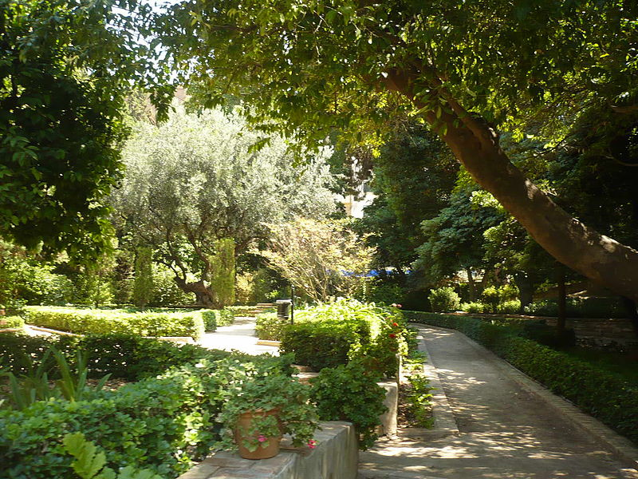
Notes:
Jardines de Monforte

Slide 23
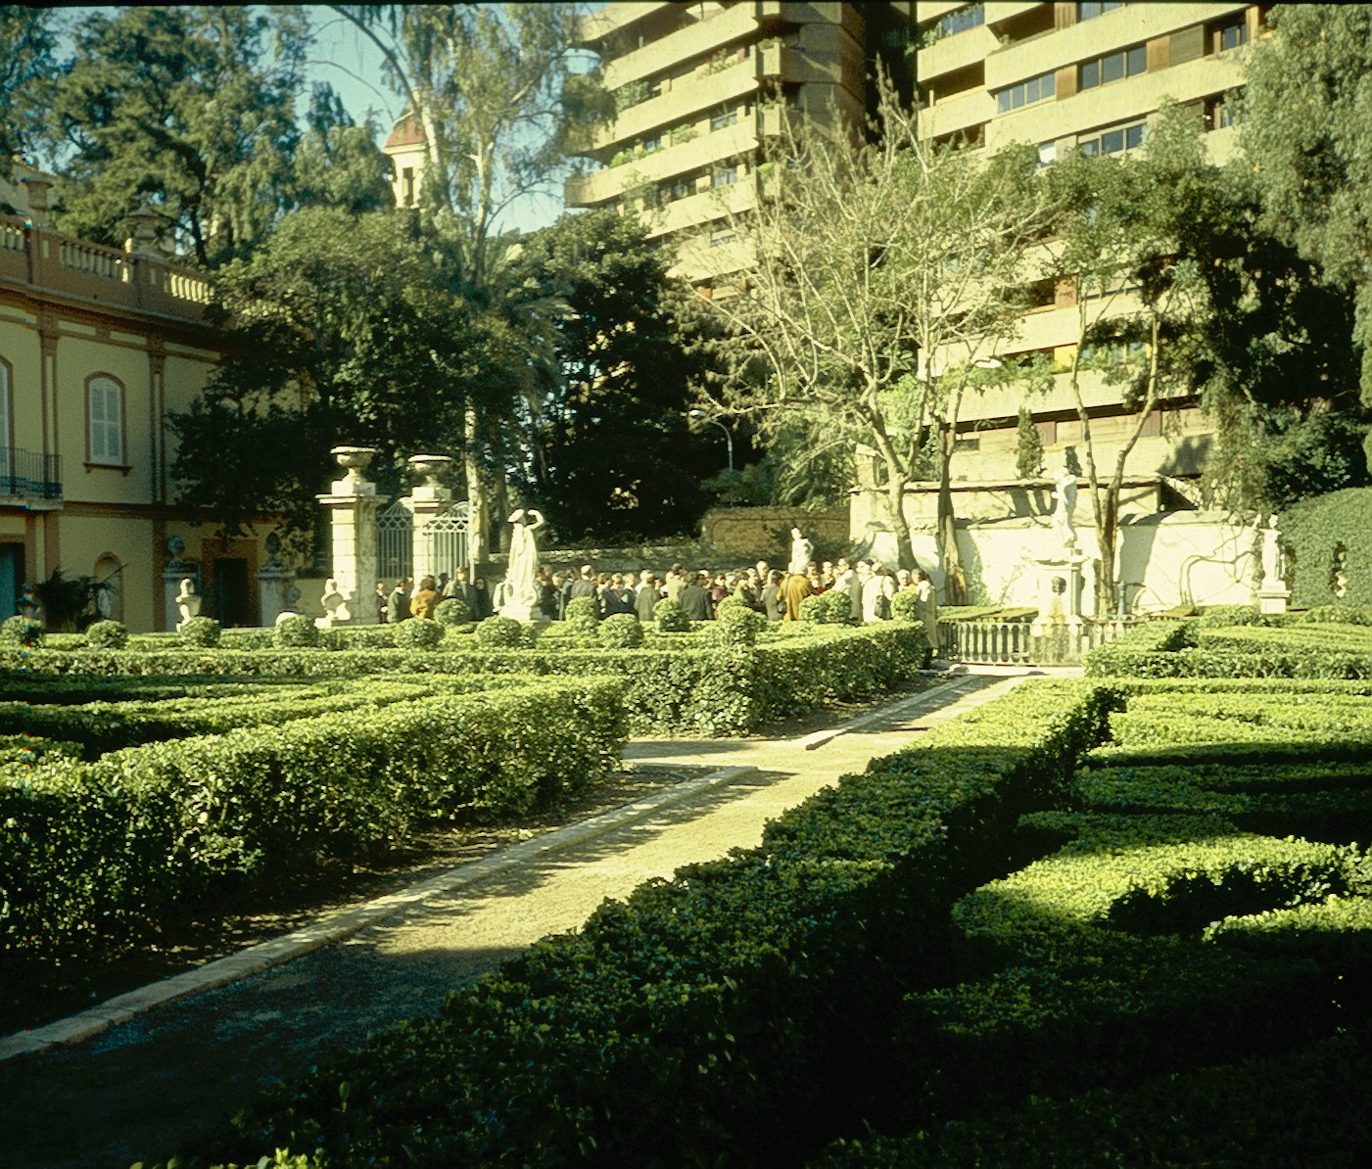
Notes:
Jardines de Monforte

Slide 24
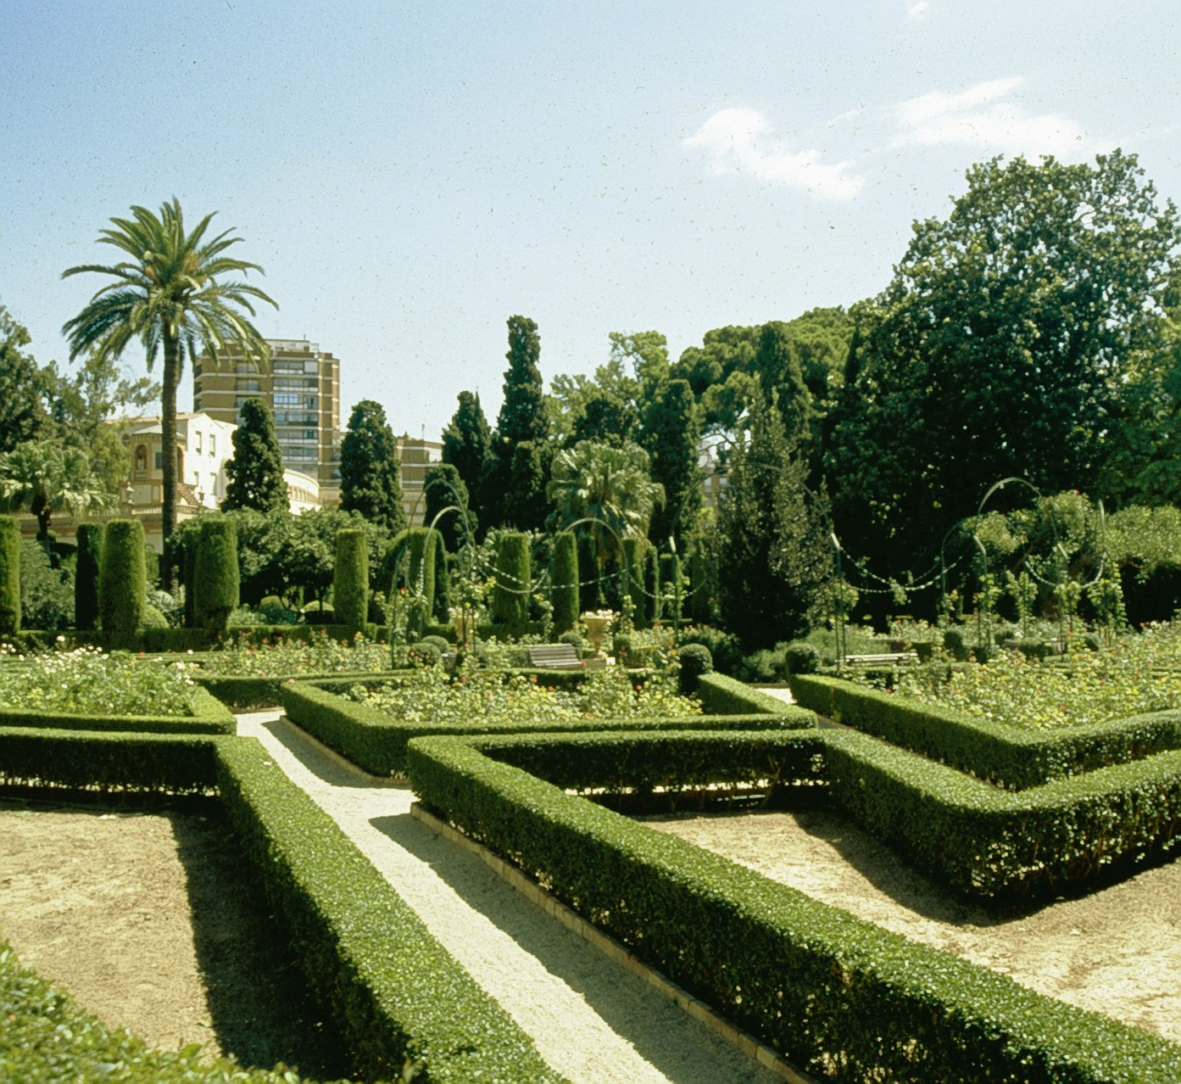
Notes:
Jardines de Monforte

Slide 25
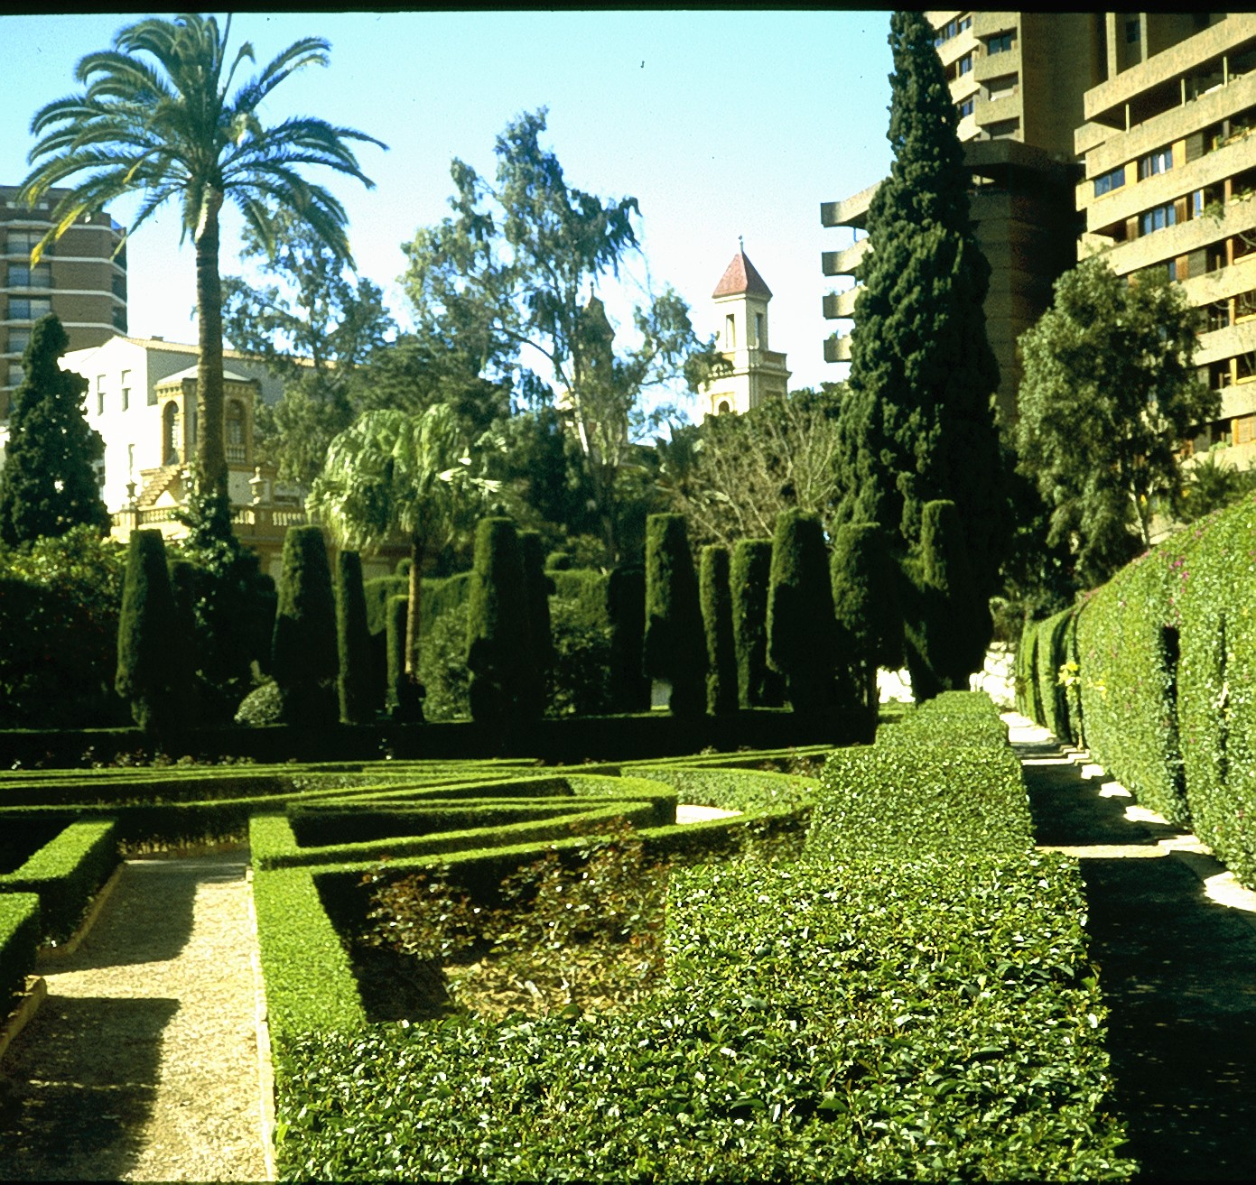
Notes:
Jardines de Monforte

Slide 26
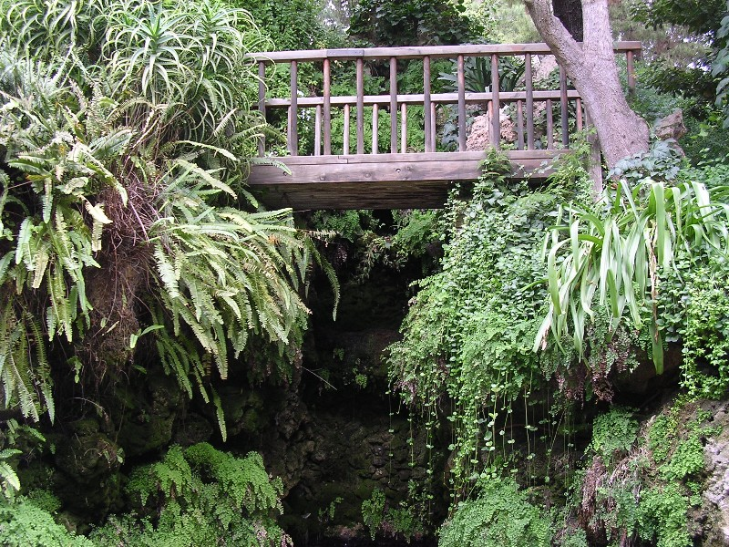
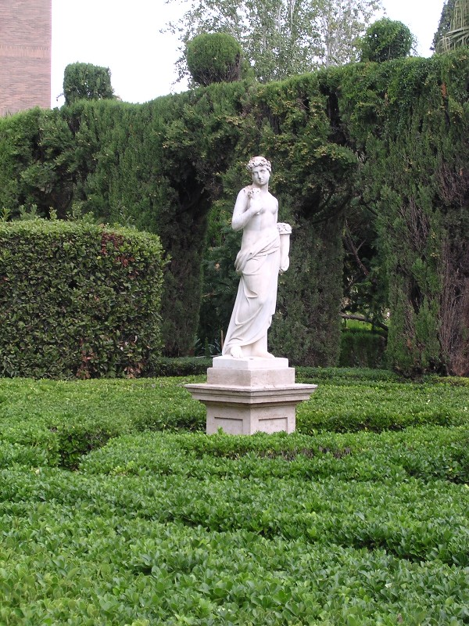
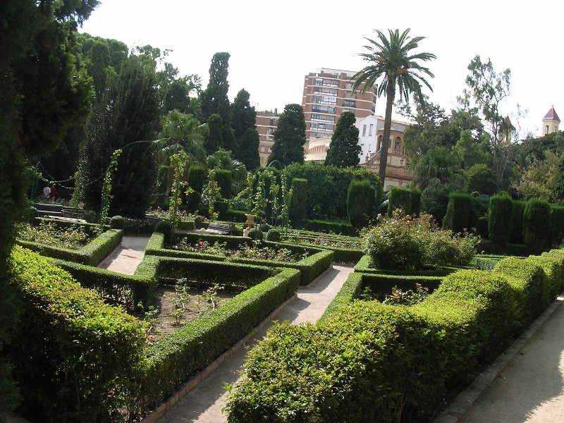
Notes:
Valencia.-Jardines de Monforte

Slide 27
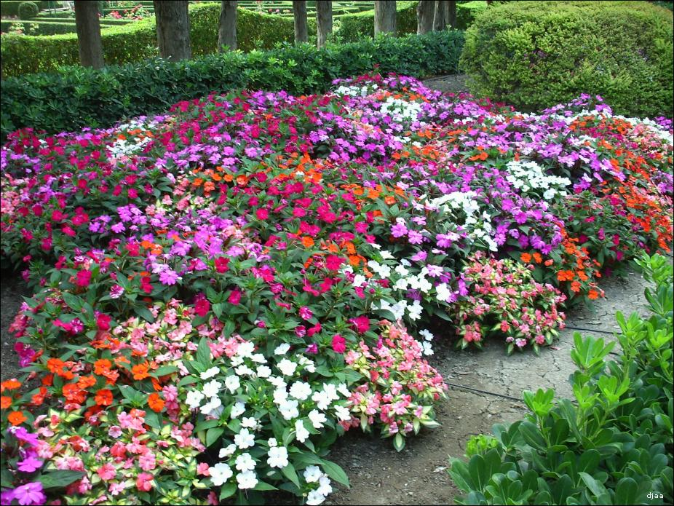
Notes:
Valencia.-Jardines de Monforte

Slide 28
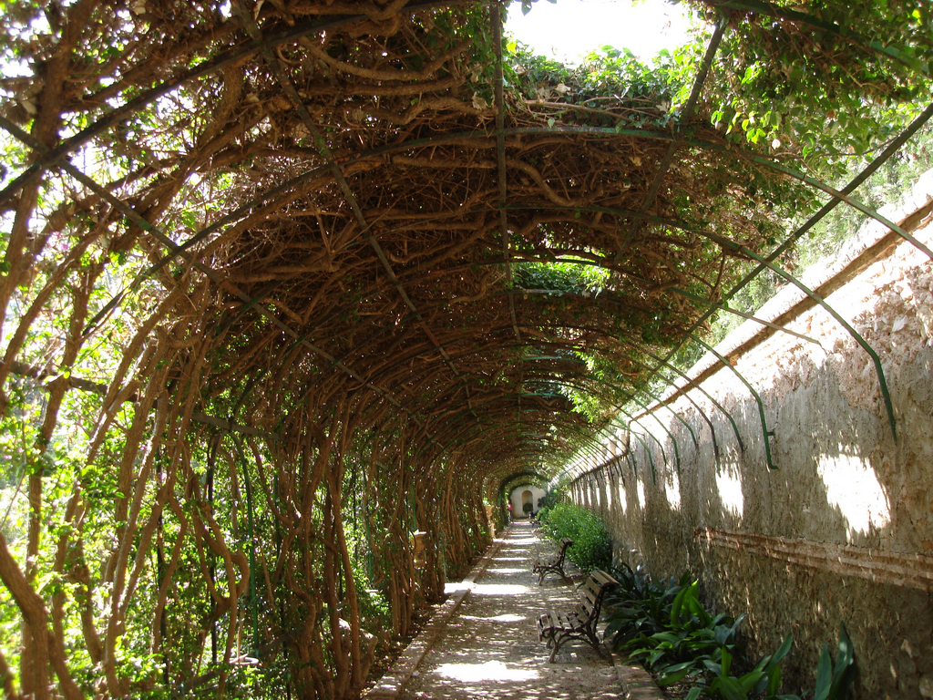
Notes:
Valencia.-Jardines de Monforte.-

Slide 29
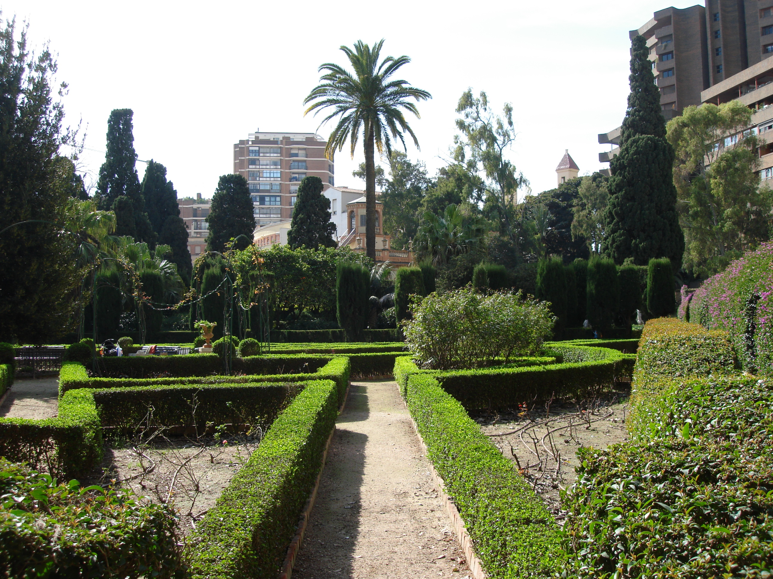
Notes:
Valencia.-Jardines de Monforte.-

Slide 30
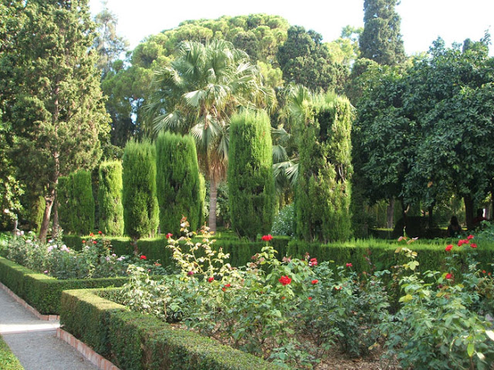
Notes:
Valencia.-Jardines de Monforte.-

Slide 31
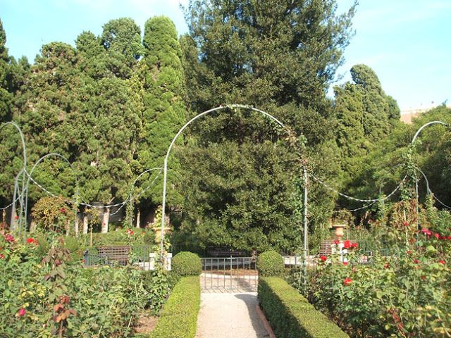
Notes:
Valencia.-Jardines de Monforte.-

Slide 32
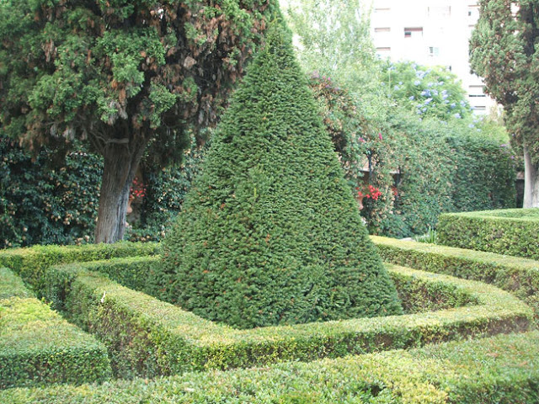
Notes:
Valencia.-Jardines de Monforte.-

Slide 33
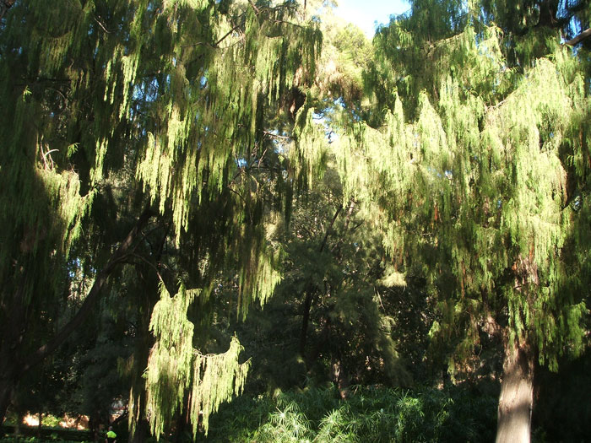
Notes:
Valencia.-Jardines de Monforte.-

Slide 34
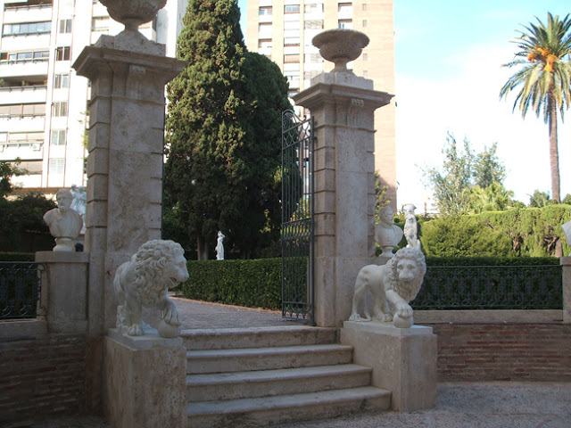
Notes:
Valencia.-Jardines de Monforte.-

Slide 35
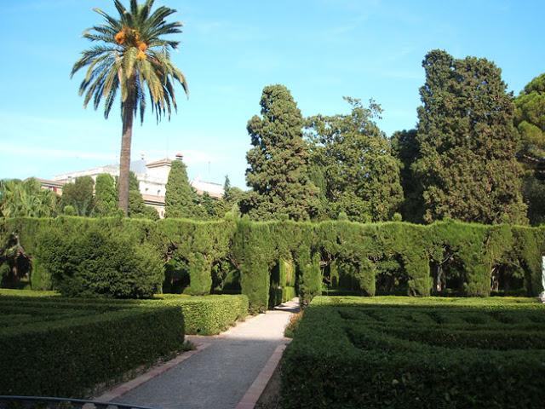
Notes:
Valencia.-Jardines de Monforte.-

Slide 36
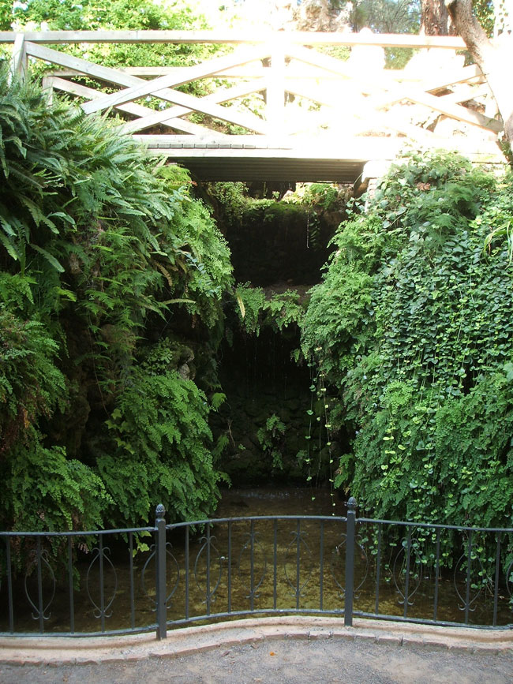
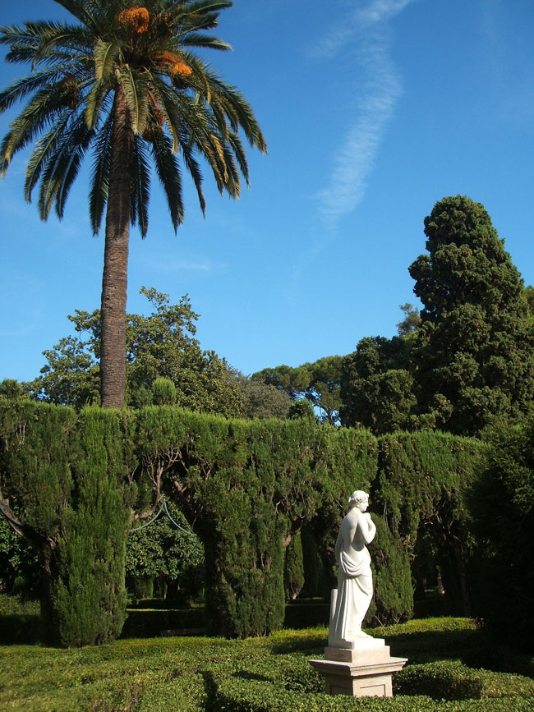
Notes:
Valencia.-Jardines de Monforte.-

Slide 37
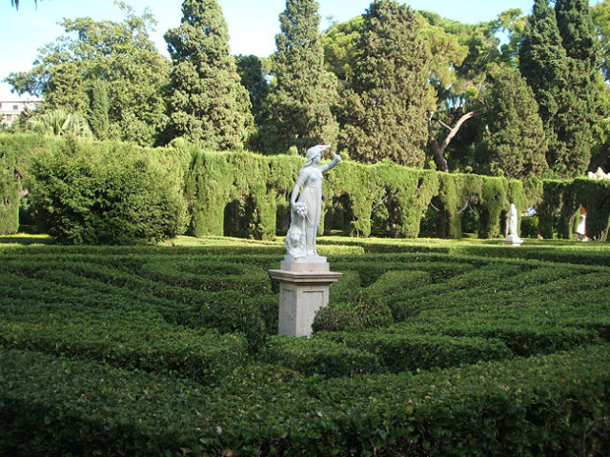
Notes:
Valencia.-Jardines de Monforte.-

Slide 38
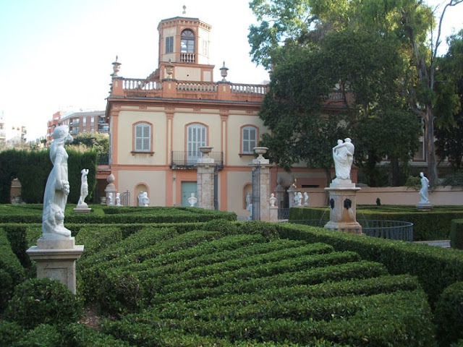
Notes:
Valencia.-Jardines de Monforte.-

Slide 39
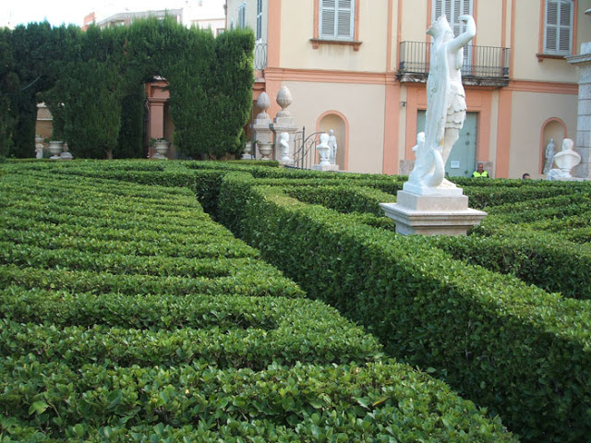
Notes:
Valencia.-Jardines de Monforte.-

Slide 40
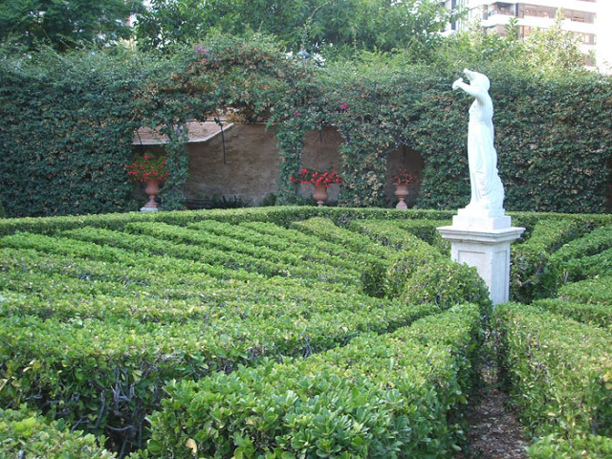
Notes:
Valencia.-Jardines de Monforte.-

Slide 41
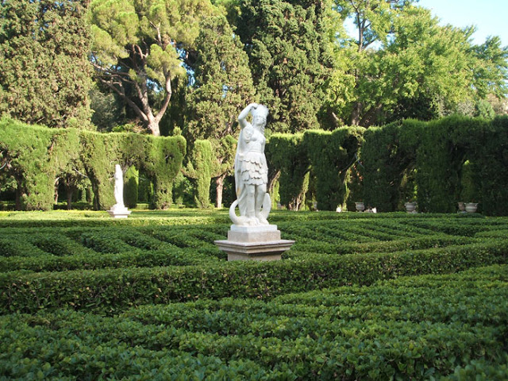
Notes:
Valencia.-Jardines de Monforte.-

Slide 42
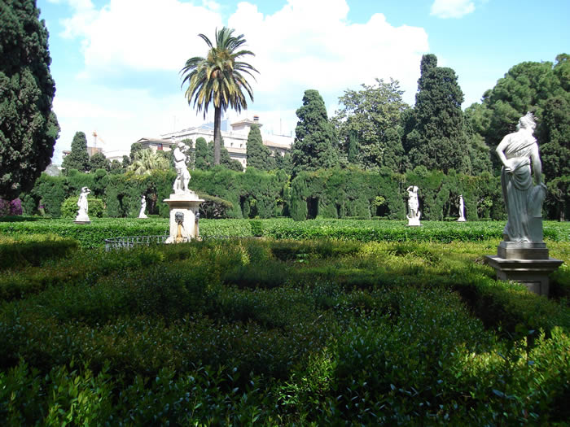
Notes:
Valencia.-Jardines de Monforte.-

Slide 43
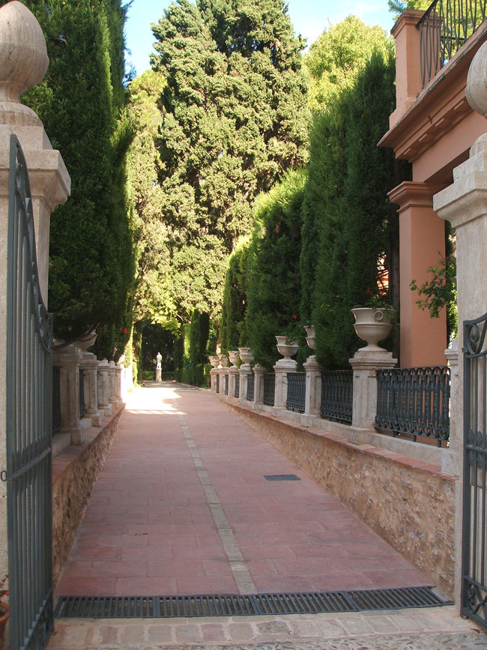
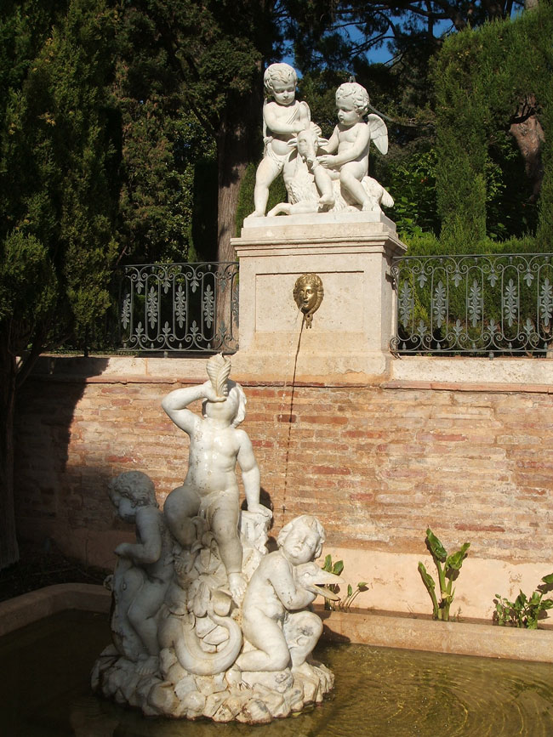
Notes:
Valencia.-Jardines de Monforte.-

Slide 44
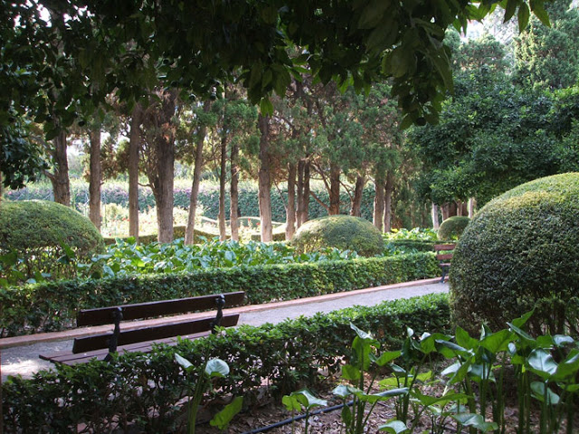
Notes:
Valencia.-Jardines de Monforte.-

Slide 45
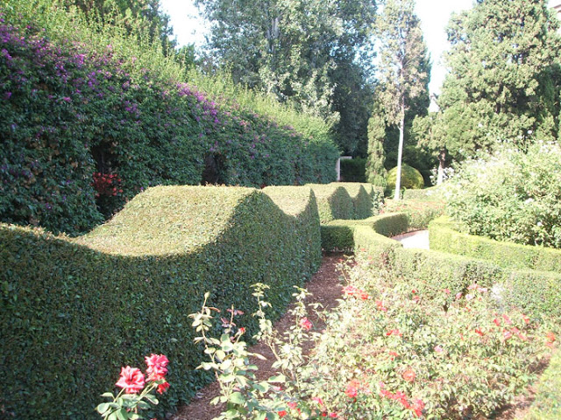
Notes:
Valencia.-Jardines de Monforte.-

Slide 46
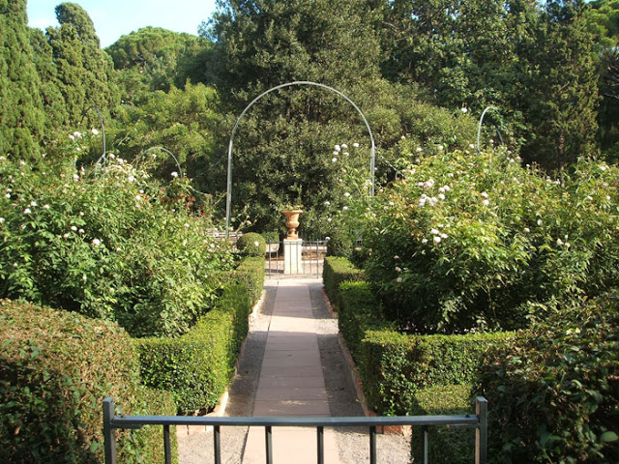
Notes:
Valencia.-Jardines de Monforte.-

Slide 47
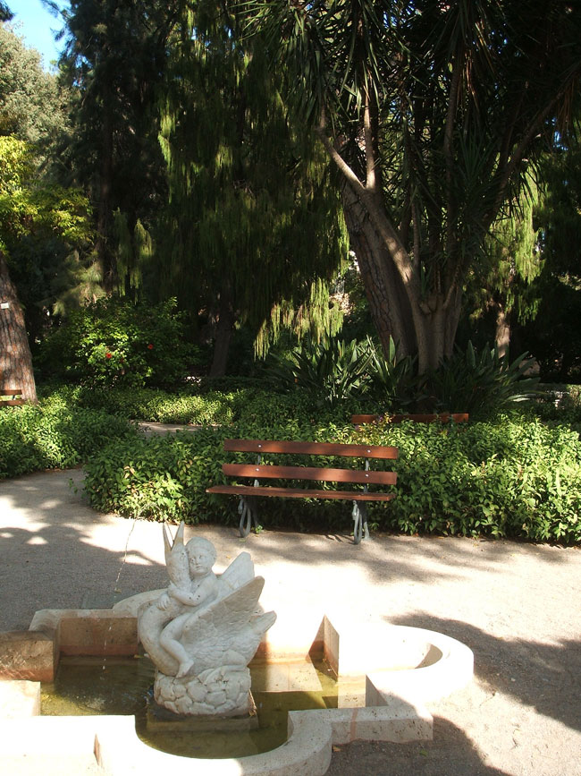
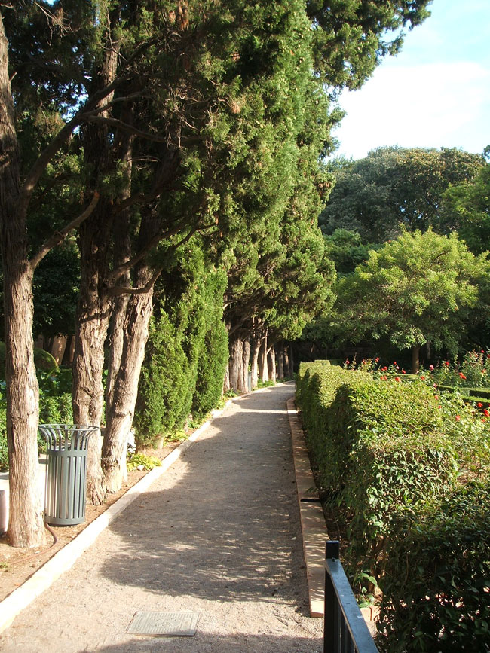
Notes:
Valencia.-Jardines de Monforte.-

Slide 48
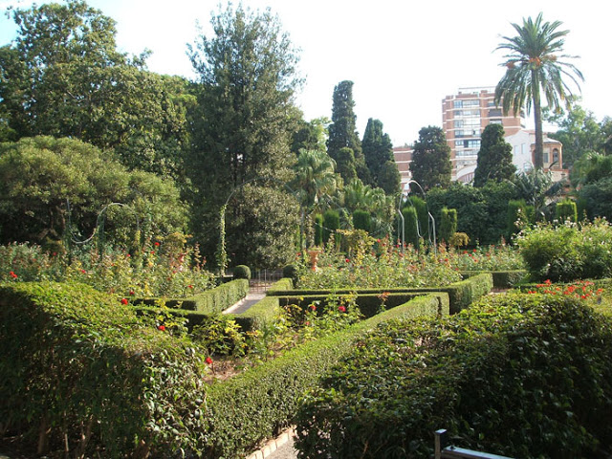
Notes:
Valencia.-Jardines de Monforte.-

Slide 49

Notes:
Valencia.-Jardines de Monforte.-

Slide 50

Notes:
Valencia.-Jardines de Monforte.-

Slide 51

Notes:
Valencia.-Jardines de Monforte.-

Slide 52

Notes:
Valencia.-Jardines de Monforte.-

Slide 53

Notes:
Valencia.-Jardines de Monforte.-

Slide 54


Notes:
Valencia.-Jardines de Monforte.-

Slide 55


Notes:
Valencia.-Jardines de Monforte.-

Slide 56

Notes:
Valencia.-Jardines de Monforte.-

Slide 57

Notes:
Valencia.-Jardines de Monforte.-

Slide 58

Notes:
Valencia.-Jardines de Monforte.-

Slide 59

Notes:
Valencia.-Jardines de Monforte.-

Slide 60
Notes:
Valencia.-Jardines de Monforte.-

Slide 61

Notes:
Valencia.-Jardines de Monforte.-

Slide 62

Notes:
Valencia.-Jardines de Monforte.-

Slide 63


Notes:
Valencia.-Jardines de Monforte.-

Slide 64

Notes:
Valencia.-Jardines de Monforte.-

Slide 65

Notes:
Valencia.-Jardines de Monforte.-

Slide 66

Notes:
Valencia.-Jardines de Monforte.-

Slide 67

Notes:
Valencia.-Jardines de Monforte.-

Slide 68



Slide 69


Notes:
Valencia.-Jardines de Monforte.-

Slide 70


Notes:
Valencia.-Jardines de Monforte.-

Slide 71


Notes:
Valencia.-Jardines de Monforte.-

Slide 72

Notes:
Valencia.-Jardines de Monforte

Slide 73

Notes:
Valencia.-Jardines de Monforte

Slide 74

Notes:
Valencia.-Jardines de Monforte

Slide 75

Notes:
Valencia.-Jardines de Monforte

Slide 76
Valencia.-El Jardin de Polifilo
El Jardín de Polífilo se encuentra en Valencia, cerca del Palacio de Congresos, con una superficie de casi 40 000 m2. Se creó entre 1998 y 2000, con un diseño del estudio de paisajismo Citerea. Su nombre proviene del protagonista de Hypnerotomachia Poliphili, de Francesco Colonna.
Se concibió como un jardín de evocación romántica, con diversas zonas diferenciadas con nombres como: Plaza de las Puertas del Destino, el Guardián de los Huertos, la Isla de Citerea, el Estanque de los Naranjos, la Plaza de los Cipreses o la Montaña Artificial.

Slide 77
El parque se estructura a través de dos tramas superpuestas, una ortogonal a los ejes viarios y otra de diseño libre que articula diversos espacios de índole más íntima, con recorridos curvilíneos que establecen una relación más directa con la naturaleza.
Tiene un especial protagonismo el agua, con diversas fuentes y estanques a lo largo de todo el terreno. La vegetación es principalmente mediterránea, con especies como laureles, naranjos, manzanos, cipreses, almeces, falsos plátanos, tipuanas, árboles del amor y jacarandas, así como rosas y jazmines como principales flores. También hay zonas de césped y setos que enmarcan los caminos

Slide 78

Notes:
Valencia.-El Jardin de Polifilo

Slide 79

Notes:
Valencia.-El Jardin de Polifilo

Slide 80

Notes:
Valencia.-El Jardin de Polifilo

Slide 81

Notes:
Valencia.-El Jardin de Polifilo

Slide 82

Notes:
Valencia.-El Jardin de Polifilo

Slide 83

Notes:
Valencia.-El Jardin de Polifilo

Slide 84



Notes:
Valencia.-El Jardin de Polifilo

Slide 85

Notes:
Valencia.-El Jardin de Polifilo

Slide 86

Notes:
Valencia.-El Jardin de Polifilo

Slide 87

Notes:
Valencia.-El Jardin de Polifilo

Slide 88

Notes:
Valencia.-El Jardin de Polifilo

Slide 89

Notes:
Valencia.-El Jardin de Polifilo

Slide 90

Notes:
Valencia.-El Jardin de Polifilo

Slide 91

Notes:
Valencia.-El Jardin de Polifilo

Slide 92

Notes:
Valencia.-Jardín de Polifilo,

Slide 93


Slide 94

Notes:
Valencia.-Jardín de Polifilo,

Slide 95

Notes:
Valencia.-Jardín de Polifilo,

Slide 96

Notes:
Valencia.-Jardín de Polifilo,

Slide 97

Notes:
Valencia.-Jardín de Polifilo,

Slide 98

Notes:
Valencia.-Jardín de Polifilo,

Slide 99

Notes:
Valencia.-Jardín de Polifilo,

Slide 100
Notes:
Valencia.-Jardín de Polifilo,

Slide 101

Notes:
Valencia.-Jardín de Polifilo,

Slide 102
Notes:
Valencia.-Jardín de Polifilo,

Slide 103

Notes:
Valencia.-Jardín de Polifilo,

Slide 104
Valencia.-Jardines de Viveros.
Los Jardines del Real, también llamado jardín de Viveros es un parque público situado en la ciudad de Valencia.
Toma su nombre del Palacio Real situado en su interior hasta 1810. correspondiendo su otra denominación de Viveros al nombre de «huerta de Vivel» con el que se conoció en el pasado y que hace referencia a una laguna, o vivero, que le suministraba agua de riego.
Este parque tiene su origen en los huertos asociados a la almunia, o palacio de recreo, mandado a construir por los reyes de la taifa de Valencia y ampliados posteriormente.

Slide 105
Los jardines fueron utilizados como viveros al menos desde 1560, cuando Felipe II encomendaba una gran cantidad de naranjos y limoneros para embellecer los jardines de su Palacio de Aranjuez.
La almunia, transformada en el Palacio Real a partir del siglo XIV, desaparece en 1810 procediéndose en 1814 a amontonarse sus restos formando dos montículos y plantarse diversas especies vegetales ornamentales por iniciativa de Francisco Javier Elio, Capitán General de Valencia. Tras esta plantación original en los años siguientes son otras áreas del parque las que son embellecidas con la creación de parterres para la Escuela de agricultura de la ciudad.

Slide 106
En 1869 el Patrimonio Real cede los jardines a la Diputación Provincial de Valencia y ésta a su vez los cede en 1903 al ayuntamiento de la ciudad para su explotación como vivero municipal. Parte de los jardines fueron vendidos para la creación de huertas de propiedad privada. A lo largo del siglo XX comienza a acondicionarse la zona para su uso público como jardín de recreo. Entre otras actuaciones se cierra parte de su perímetro con la verja de hierro forjado procedente del jardín de la Glorieta en 1926 al tiempo que se emplazan en los jardines una gran cantidad de estatuas conmemorativas, fuentes y surtidores.2
Se plantaron en estos momentos las principales especies presentes en la actualidad con colecciones de begonias, cactus, claveles y otras flores.

Slide 107
Kentias, ficus, araucarias, pinsapos, cipreses, helechos, ágaves, chumberas, azaleas, rododendros, cocos, dracenas, extralixis, Colocasias, pandanus, palmeras, tarays, plátanos americanos y un largo etcétera.
En el interior del parque se sitúa el Museo de ciencias naturales de Valencia, un edificio racionalista obra de Luis Gay, con una amplia colección de fósiles, una de las entradas al Museo de Bellas Artes que da al Patio del Embajador Vich. y los restos arqueológicos sacados a la luz en unas excavaciones llevadas a cabo en 2009 del antiguo Palacio Real.
Aún está pendiente la ampliación correspondiente a los terrenos del antiguo Zoo de Valencia, trasladado en 2007 y que ocupaba su zona occidental

Slide 108

Notes:
Valencia.-Jardines del Real o Viveros

Slide 109

Notes:
Valencia.-Jardines del Real o Viveros

Slide 110

Notes:
Valencia.-Jardines del Real o Viveros

Slide 111

Notes:
Valencia.-Jardines del Real o Viveros

Slide 112

Notes:
Valencia.-Jardines del Real o Viveros

Slide 113

Notes:
Valencia.-Jardines del Real o Viveros

Slide 114

Notes:
Valencia.-Jardines del Real o Viveros

Slide 115

Notes:
Valencia.-Jardines del Real o Viveros

Slide 116

Notes:
Valencia.-Jardines del Real o Viveros

Slide 117

Notes:
Valencia.-Jardines del Real o Viveros

Slide 118


Notes:
Valencia.-Jardines del Real o Viveros

Slide 119

Notes:
Valencia.-Jardines del Real o Viveros

Slide 120

Notes:
Valencia.-Jardines del Real o Viveros

Slide 121

Notes:
Valencia.-Jardines del Real o Viveros

Slide 122

Notes:
Valencia.-Escudo en Viveros

Slide 123

Notes:
Valencia.-Jardines del Real o Viveros

Slide 124

Notes:
Valencia.-Jardines del Real o Viveros

Slide 125

Notes:
Valencia.-Jardines del Real o Viveros

Slide 126

Notes:
Valencia.-Jardines del Real o Viveros

Slide 127

Notes:
Valencia.-Jardines del Real o Viveros

Slide 128

Notes:
Valencia.-Jardines del Real o Viveros

Slide 129

Notes:
Valencia.-Jardines del Real o Viveros

Slide 130

Notes:
Valencia.-Jardines del Real o Viveros

Slide 131

Notes:
Valencia.-Jardines del Real o Viveros

Slide 132

Notes:
Valencia.-Jardines del Real o Viveros

Slide 133

Notes:
Valencia.-Aguadoras en Viveros

Slide 134

Notes:
Valencia.-Francisco Badenes en Viveros

Slide 135

Notes:
Valencia,.Padre Lluis Fullana en Viveros

Slide 136

Notes:
Valencia.-Constanti Llompart en Viveros

Slide 137

Notes:
Valencia .-Adolescentes en Viveros

Slide 138

Notes:
Valencia.-Aguadoras en Viveros

Slide 139

Notes:
Valencia.-Aguadoras

Slide 140

Notes:
Valencia.-Estatuas en los Viveros

Slide 141

Notes:
Valencia.-Estatuas

Slide 142

Notes:
Valencia.-Vicente Querol

Slide 143
Notes:
Valencia.-Viveros

Slide 144

Notes:
Valencia.-Pajarera en Viveros

Slide 145

Notes:
Valencia.-Viveros

Slide 146

Notes:
Valencia.-Viveros

Slide 147

Notes:
Valencia.-Viveros

Slide 148

Notes:
Valencia.-Viveros

Slide 149

Notes:
Valencia.-Viveros

Slide 150

Notes:
Valencia.-Bruma boreal

Slide 151

Notes:
Valencia.-Bruma boreal

Slide 152

Notes:
Valencia.-Bruma boreal

Slide 153

Notes:
Valencia.-Reposo

Slide 154

Notes:
Valencia.-Reposo

Slide 155

Notes:
Valencia.-Esculturas en Viveros

Slide 156

Notes:
Valencia.-Esculturas en Viveros

Slide 157

Notes:
Valencia.-Esculturas

Slide 158
Notes:
Valencia.-Viveros

Slide 159

Notes:
Valencia.-Estatua en Viveros

Slide 160

Notes:
Valencia.-Estatuas en Vivero

Slide 161

Notes:
Valencia .-Estatua en Reposo

Slide 162

Notes:
Valencia.-Fuente en Viveros

Slide 163

Notes:
Valencia.-Fuente en Viveros

Slide 164

Notes:
Valencia.-Viveros

Slide 165

Notes:
Valencia.-Viveros

Slide 166

Notes:
Valencia a Paco Domingo en Viveros

Slide 167

Notes:
Valencia.-Pajarera

